Slide 1
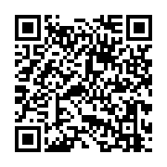
動遊系實習常見問題Ｑ&A
Q1. 動遊系的實習手冊要到哪裡下載？
可以到系網 > 表單 > 實習 ，內有學生校外實務實習手冊可供下載。
https://drive.google.com/file/d/1TxGroENMBdOjrjiJqKxw9YOozRVNFkTN/view
請各位同學進行實習前務必詳細閱讀內容，內有詳細辦法。
（手冊內亦有需繳回的附件4學生校外實習個別計畫書）
Q2. 何時可以開始進行實習並如何拿到學分？
同學於大四下學期畢業成績輸入之前完成即可，並無規定一定要在哪一年進行。
大四的下學期會有一門實務實習課程，該課程於期末時班導師會以同學是否有完成實習合約去評定學分的通過與否。
系上建議同學可以在大二或者大三時利用寒暑假儘早去完成實習，避免到大四時影響畢業製作的製作時間。

Slide 2
動遊系實習常見問題Ｑ&A
Q3. 我需要實習多少時數？
同學至少需完成160小時以上的實習，未完成160小時，大四實務實習課程將不予以通過。
Q4. 那些工作屬性可以認列系上實習？
實習工作內容屬性需與系上所學習的課程與專業相互對應，可以由實習指導老師協助認定。
Q5. 我該如何找到實習的公司？
實習機會可以詢問系上老師是否有可供介紹的廠商或者產學專案，若名額有限的話則需由同學自行去尋找，系上與學校也會不定期公告相關的實習機會，並舉辦實習說明會邀請廠商，請同學務必把握相關機會。

Slide 3
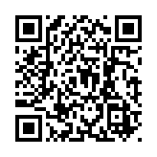
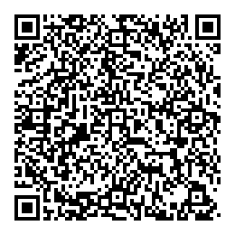
動遊系實習常見問題Ｑ&A
Q6. 校務系統裡面的實習系統如何操作？
先進入學校的學生校外實習網頁，內有實習流程和相關資訊。 http://dcpi.sao.stu.edu.tw/%E5%AF%A6%E7%BF%92/ 校外實習網頁內容有 *線上實習合約書學生端操作教學 PDF可供參考
http://dcpi.sao.stu.edu.tw/wp-content/uploads/sites/76/2019/02/%E7%B7%9A%E4%B8%8A%E5%AF%A6%E7%BF%92%E5%90%88%E7%B4%84%E6%9B%B8%E6%93%8D%E4%BD%9C%E6%95%99%E5%AD%B8%E5%AD%B8%E7%94%9F%E7%89%881080225.pdf

Slide 4
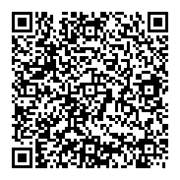
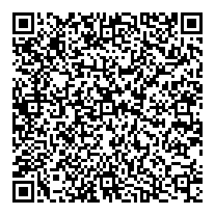
動遊系實習常見問題Ｑ&A
Q7. 我該如何完成實習的流程程序?
同學們需先於實習開始的兩周內(含之前)將實習合約書連同以下文件先送到系辦請學校進行用印，並於實習結束的一個月內將已經完成學校用印與廠商用印的實習合約書繳回至系辦。 送學校用印需繳交的文件如下
a.一式兩份的實習合約書(於校務系統列印)
b.學生校外實習個別計畫書
c.樹德科技大學新冠肺炎實習機構防疫檢核表 d. 實習生個人課表(於學期間進行實習才需提供課表，寒暑假期間進行實習不需要)
學生校外實習個別計畫書
新冠肺炎實習機構防疫檢核

Slide 5
動遊系實習常見問題Ｑ&A
Q8. 系上可以進行全年實習嗎？
系上所需的實習時數只需要160小時，同學可以在寒暑假或者學期期間去進行累積完成。
若大四期間想要進行全年實習的話，還是得依畢業相關規定完成畢業製作與最低學分的修課（亦可自行依規定申請減修），並不能用全年實習去抵免畢業製作與該修的學分
Q9. 若因疫情三級警戒的緣故，影響到原本的實習機會該怎麼辦?
若有因三級警戒影響到原本已經談好的實習工作，請找專題指導老師或導師協助，老師們會再幫忙協助。

Slide 6
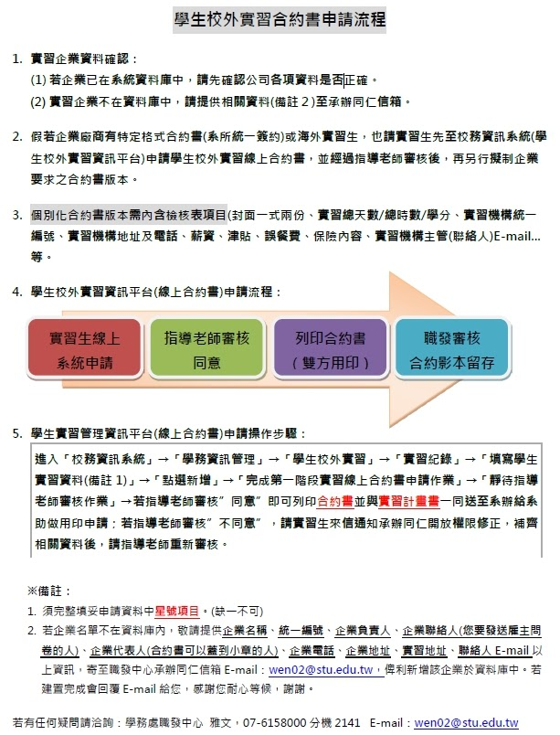
動遊系實習常見問題Ｑ&A

Slide 7
動遊系實習常見問題Ｑ&A
實習流程詳細文字說明
1.同學找到實習廠商後，需先上校務系統去確認該廠商是否有建檔於學校企業名單中，可在校務系統的校外實習系統 > 系所作業 > 企業名單中輸入統一編號進行查詢，若沒有的話得先進行新增讓學校審核，廠商務必得有營利事業統一編號才得以進行建檔與進一步實習。 (可參考上圖的備註)
2.於校務系統的校外實習系統填寫實習資料並由實習指導老師於校務系統進行審核，指導老師可以自行找系上之專任老師進行擔任。
3.指導老師審核後方可列印實習合約書， 請列印「一式兩份」，並給指導老師簽名，連同以下文件於實習活動開始的兩周內(含之前)先送到系辦公室請學校進行用印。
送學校用印需繳交的文件如下
a.一式兩份的實習合約書 (需印兩份)
b.學生校外實習個別計畫書
c.實習機構防疫檢核表
d. 實習生個人課表(於學期間進行實習才需提供課表，寒暑假期間進行實習不需要)
4.可於實習期間將已經完成完成學校用印的一式兩份合約書給廠商進行用印(需蓋公司大小章)，一份由廠商留存，另一份於實習結束的一個月內繳回系辦公室。

